Slide 1
Szkoła promująca zdrowie!

Slide 2
„Promocja zdrowia to nauka i sztuka pomagania ludziom, by zmieniali swój styl życia na sprzyjający ich zdrowiu”
M. P. O’Donnell

Slide 3
Jak kształtujemy właściwe nawyki higieniczno-zdrowotne?

Slide 4
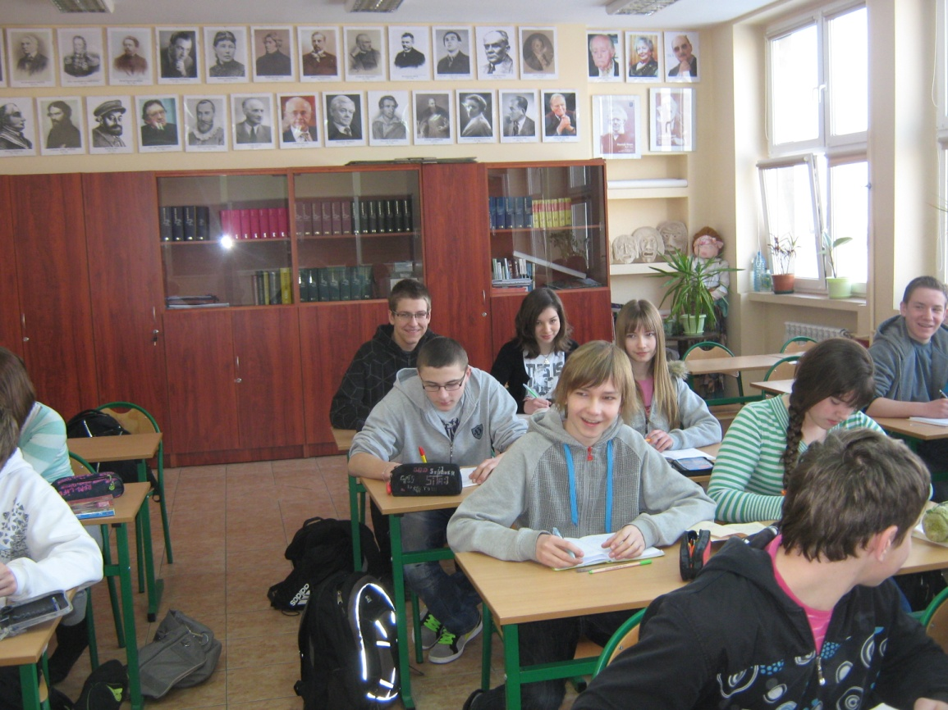
Dbamy o bezpieczeństwo i higienę pracy uczniów
Ławki w klasach są dostosowane do wzrostu naszych uczniów ;)

Slide 5
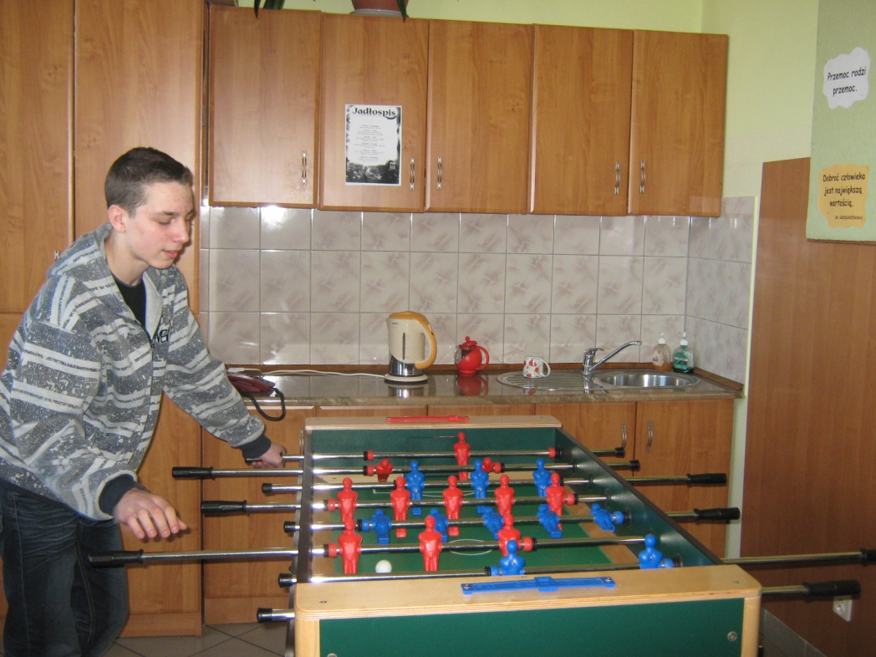
W czasie przerw oraz po lekcjach przebywamy w klubie gimnazjalisty

Slide 6
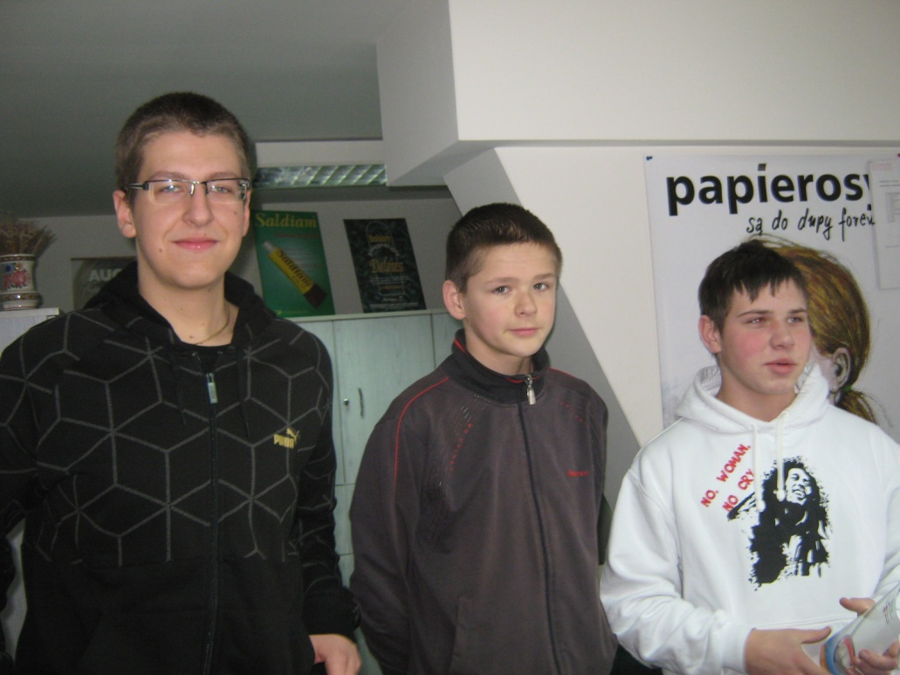
Staramy się zaspokajać potrzeby rozwijającego organizmu.
Uczniowie naszej szkoły chętnie uczestniczą w spotkaniach z panią higienistką…

Slide 7
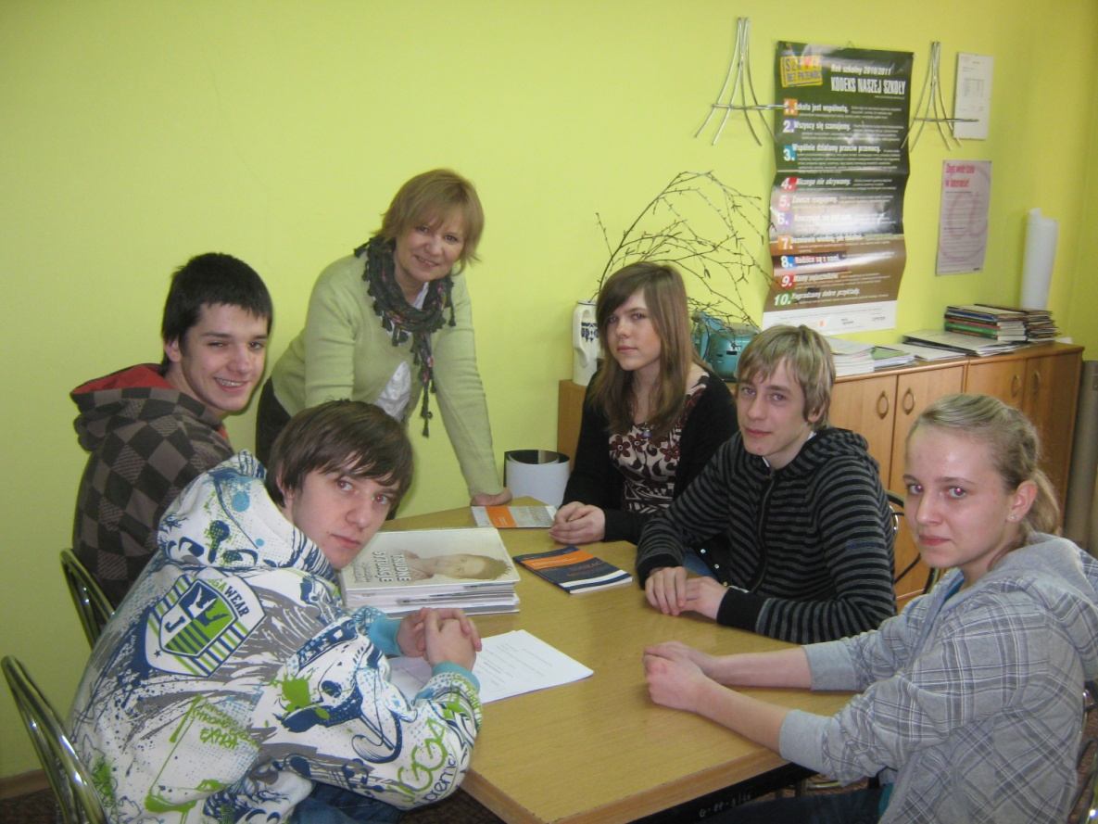
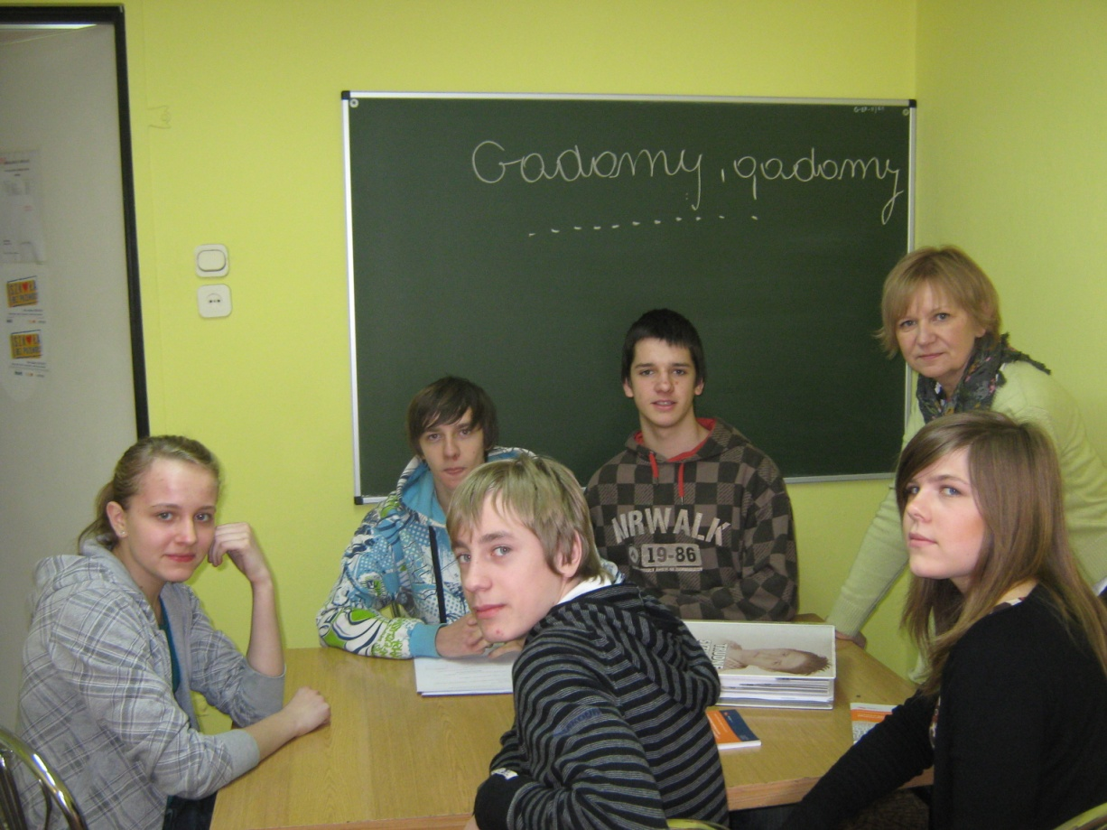
…..oraz panią pedagog. Na tych spotkaniach rozmawiamy o naszych problemach oraz o tym, co nas interesuje.
NIE BOIMY SIĘ ROZMAWIAĆ!!!

Slide 8
Dbamy o prawidłową postawę ciała.
Nauczyciele wychowania fizycznego, posiadający specjalne uprawnienia prowadzą zajęcia z gimnastyki korekcyjnej.
Ćwiczenia na piłce, z koleżanką zawsze raźniej ;)

Slide 9
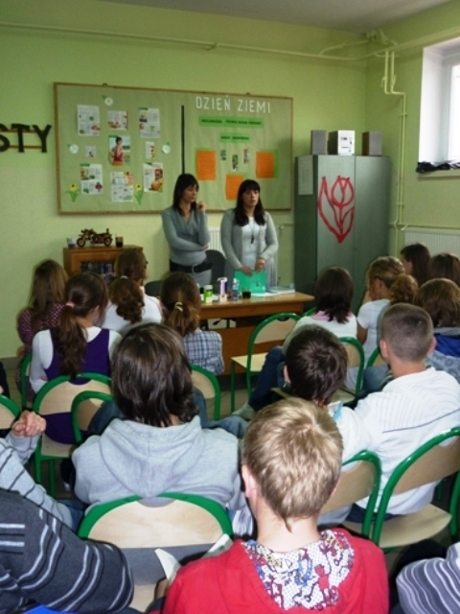
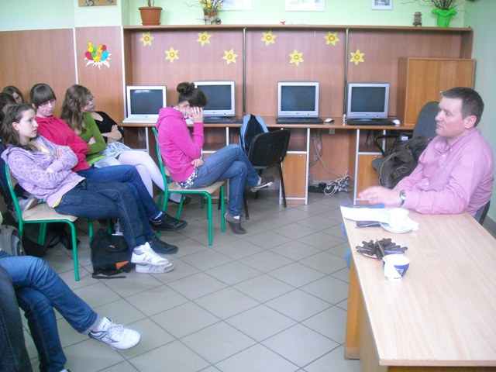
Higiena osobista
Organizujemy spotkania z dermatologiem, kosmetologiem, ginekologiem oraz stomatologiem.

Slide 11
Uczniowie brali z lekarzem rodzinnym z miejscowej przychodni, panem Łukaszem Korczakiem. Tematem naszego spotkania była „Odporność organizmy na antybiotyki”

Slide 12
Piękny uśmiech, zdrowe zęby!
Prezentacja dotyczącej higieny jamy ustnej. Przeprowadziliśmy ją w klasach naszego gimnazjum po to, aby każdy mógł dowiedzieć jak prawidłowo dbać o swoje zęby.

Slide 13
Staramy się, aby nasze klasy były zawsze zadbane, czyste i nowoczesne.

Slide 15
Promocja zdrowia na forum całej Polski – IV miejsce w Polsce, w konkursie na film pt. „Jedz smacznie i zdrowo”. Nagrodą główna była tablica multimedialna!

